Slide 1
Rencontre d’information
Octobre 2009
TLD Canada
Alain Beaulieu

Slide 2
Agenda
Revue projets actuels
Informations : Rencontre Munich 2009
Projets futurs
Divers
Statut des commandes et prévisions 2010
Conclusion
Période de questions

Slide 3
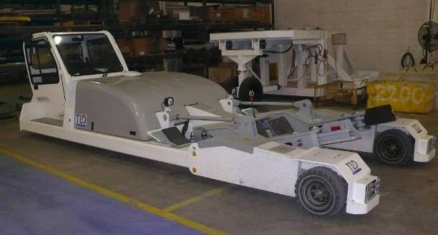

TPX-100E
Démo en progrès
Air Alaska

Slide 4


838/929 Electric loader
Development Update
TLD Proprietary Information

Slide 5
 | 2009 |  |  |  |  |  |  | 2010
 | J | J | A | S | O | N | D | J | F | M | A | M | J | J
System level concepts definition
Concepts testing (testbench)
80V system validation
Detail design
Prototype assembly
In-house tests
Field tests (demo)
Validation sur système 60V: complet
Début en décembre validation sur système 80V
Assemblage prototype: Février/Mars 2010
(838 en priorité, 929 par la suite)
TLD E-Loader

Slide 6
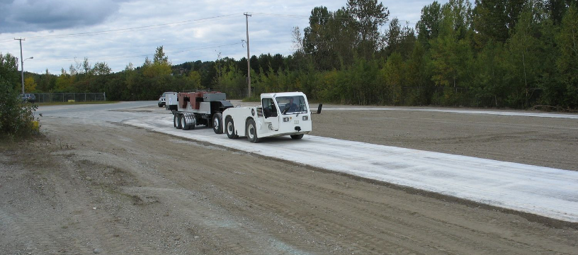
LARGE LANDBASED TOW TRACTOR
TMX-150-35 : LLTT
Début essais: 19 octobre
Unité avec dynamomètre
Piste d’essai: 1,200pi/366metres

Slide 7
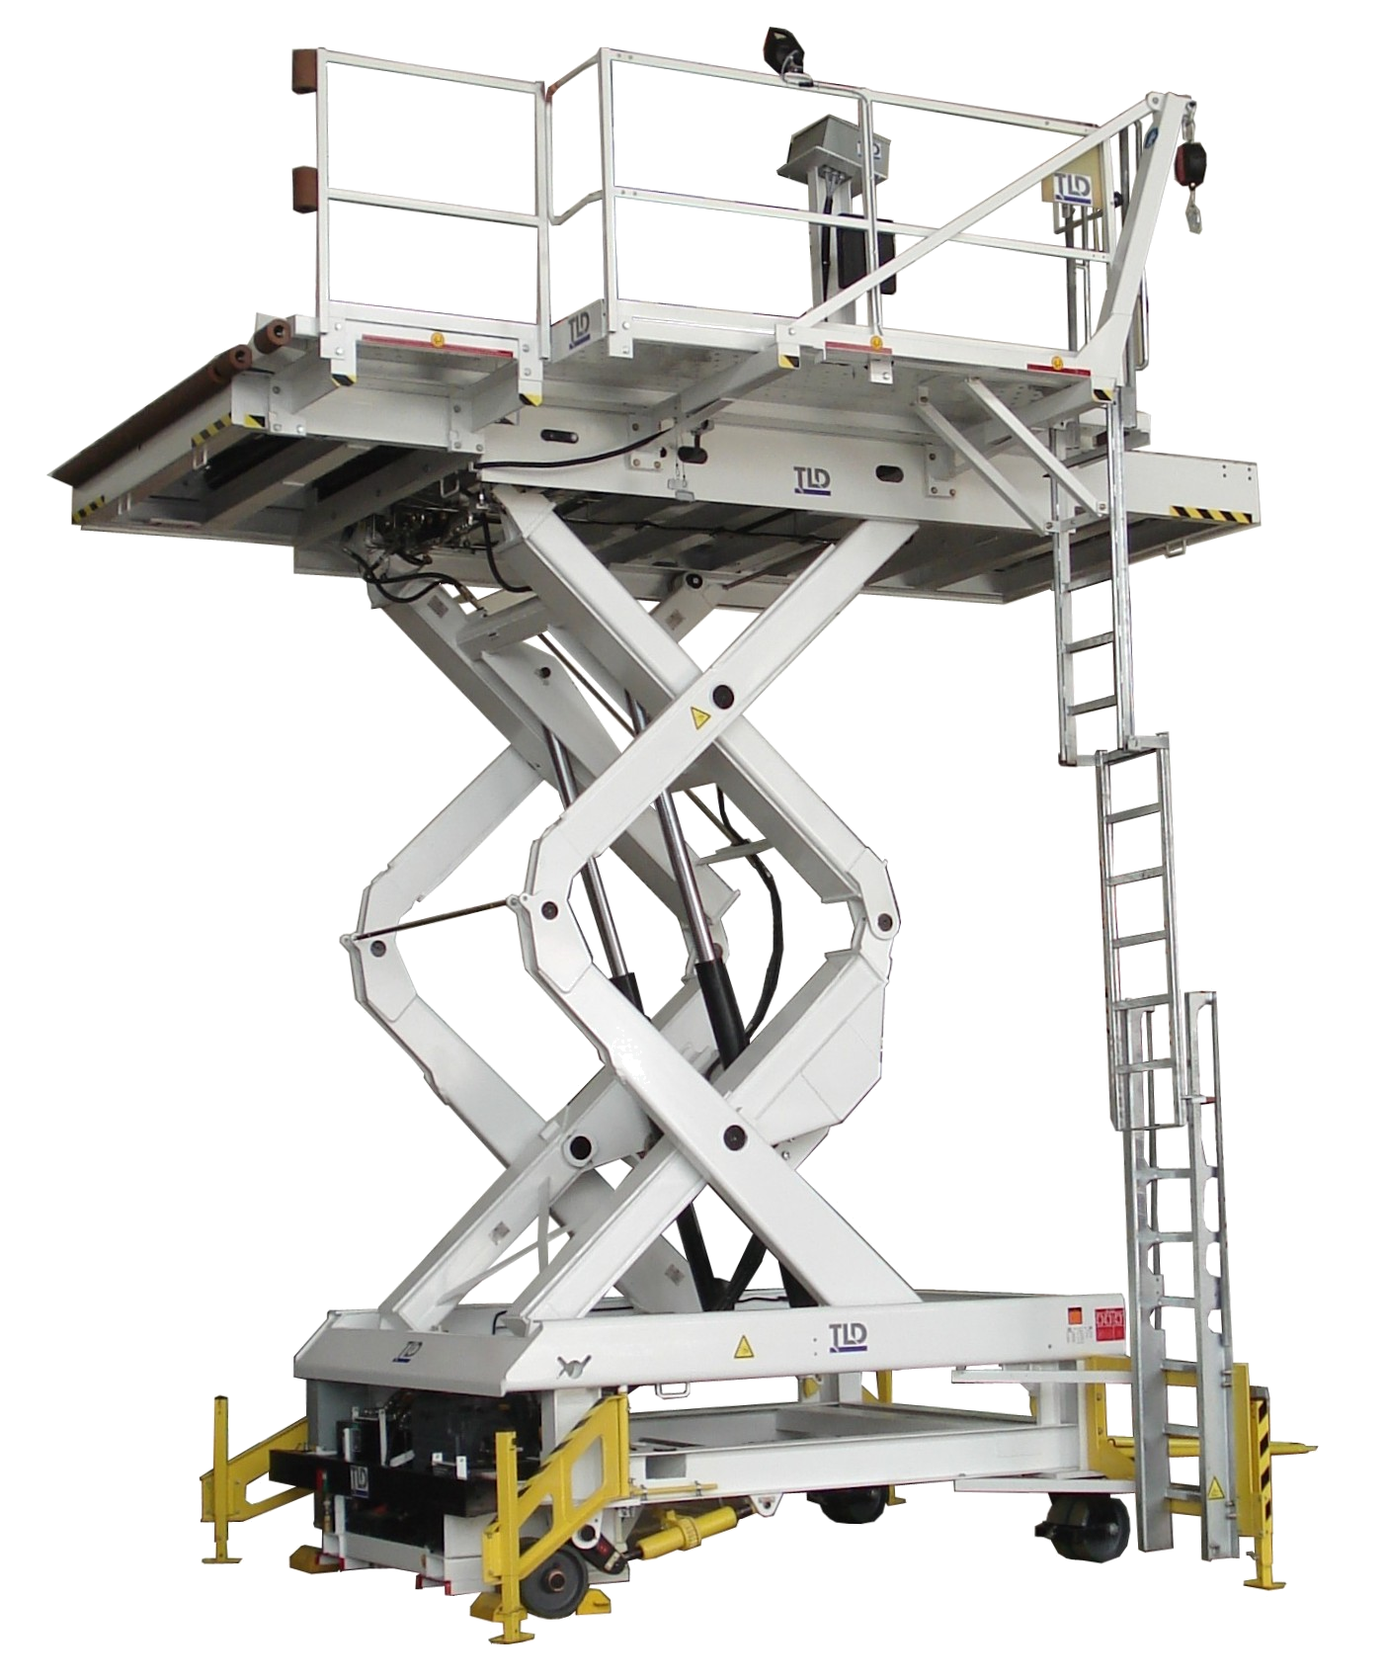
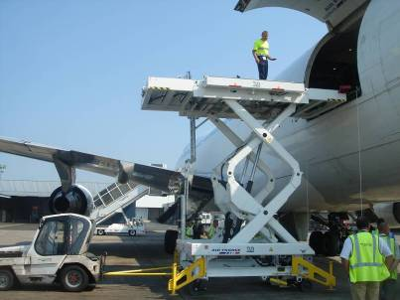
ALI: Aero Loader Interface
Unité livrée à Air France: Juin 2009
Livré à temps et succès de la mise en service
Hauteur max transfert: 5,600mm
Hauteur minimum transfert: 1,790mm
Capacité:14,000kg
Aero-transportable sur 3 x palettes standard de 96”x125”
Test track
1,200ft/366meters

Slide 8
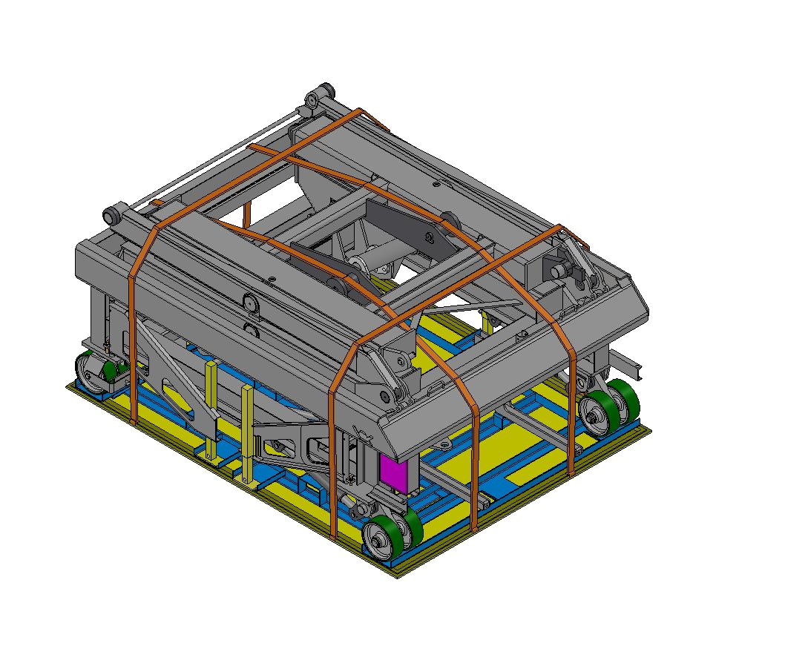
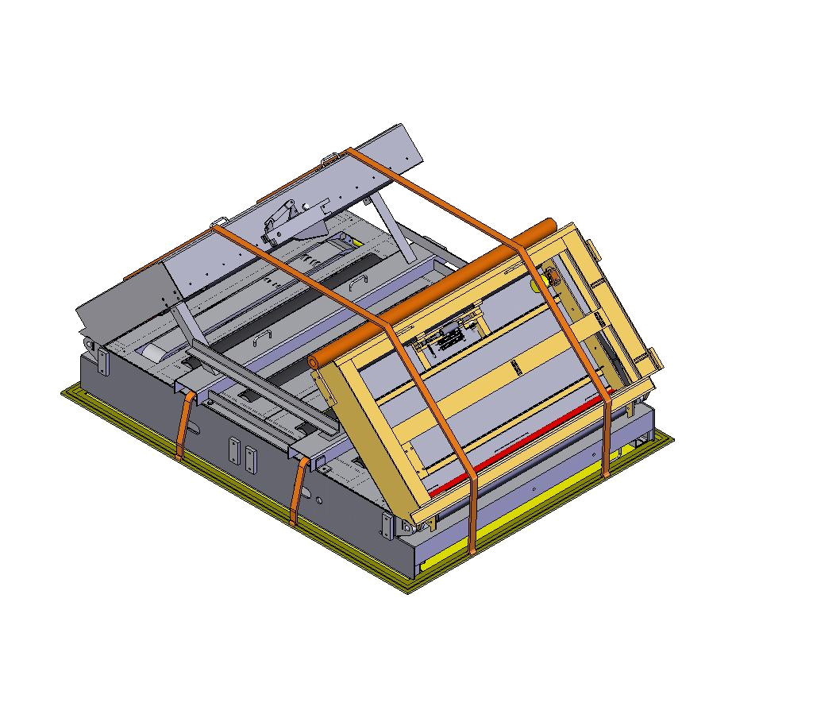
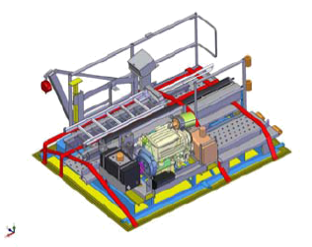
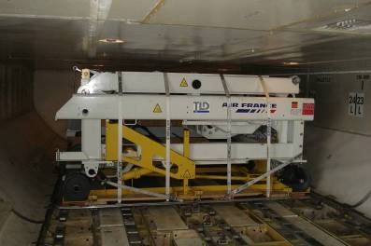
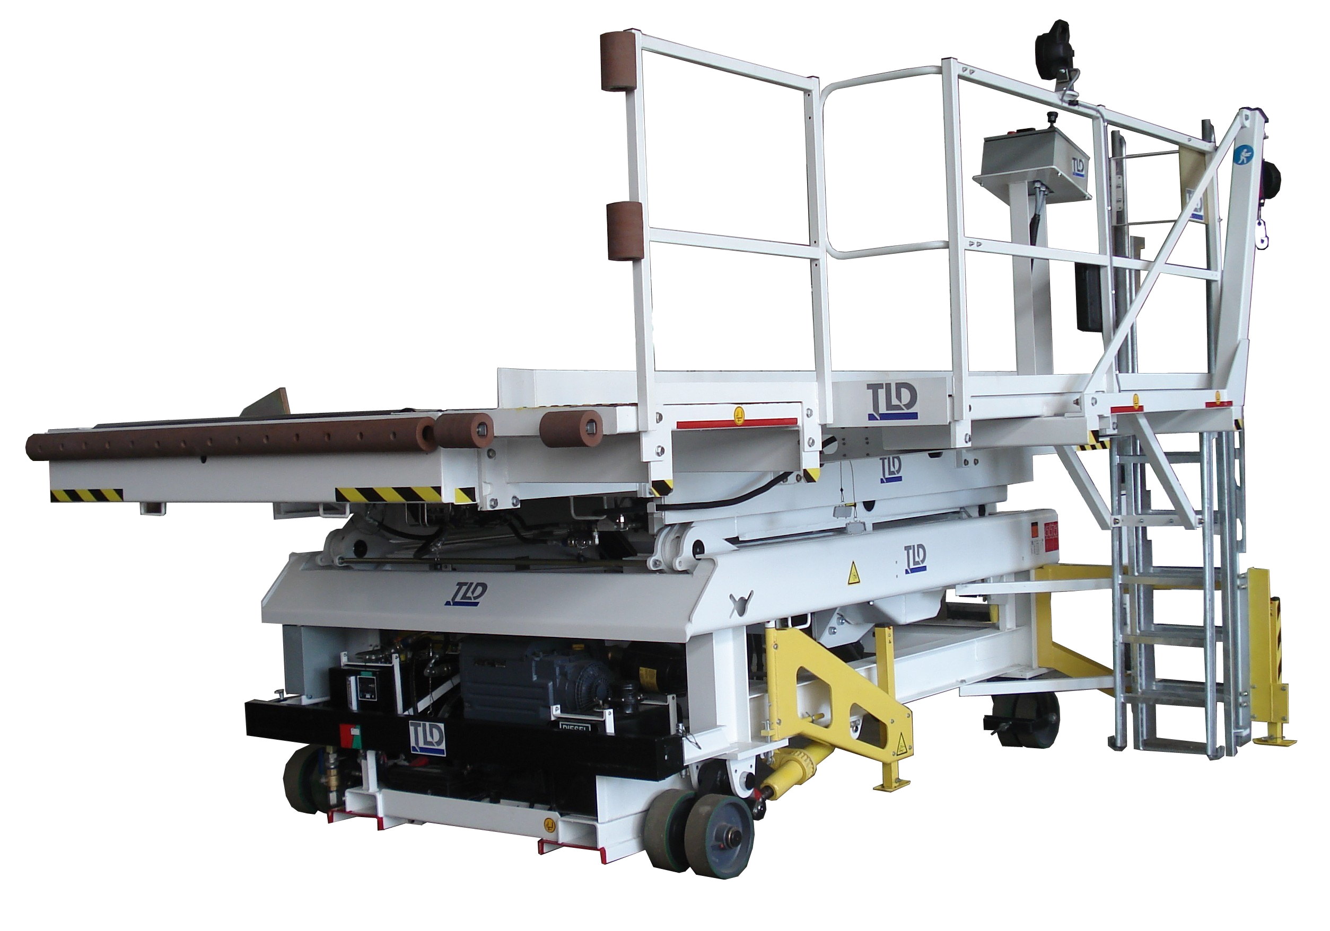
ALI: Aero Loader Interface
ALI
Châssis 5,030kg Plateforme 3,600kg Accessoires 2,200kg
Test track
1,200ft/366meters

Slide 9
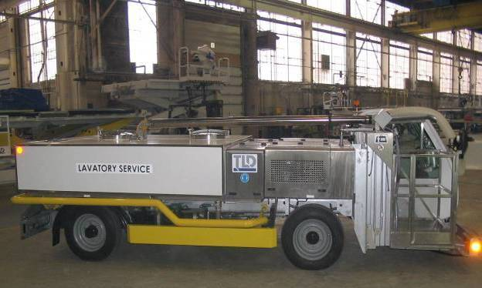
-40C Indicateur débit, alimenté par la batterie du véhicule
Boitier de contrôle isolé
Protection réservoir essence/huile
Pare-choc renforci
Pare-choc enveloppant
Isolation recouverte: plaque aluminium
Améliorations LSP

Slide 10
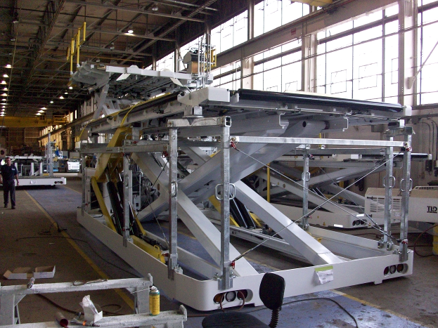
Entretien majeur sur place pour les loaders électriques de Worldport
UPS Plateforme de maintenance

Slide 11
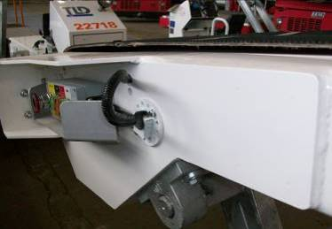
929 CanBus
Une unité en service UPS
Production en 2010
121 Can Bus/Simple pompe
Production en 2010
NBL:
Ajustement tension courroie
Évolution des produits

Slide 12
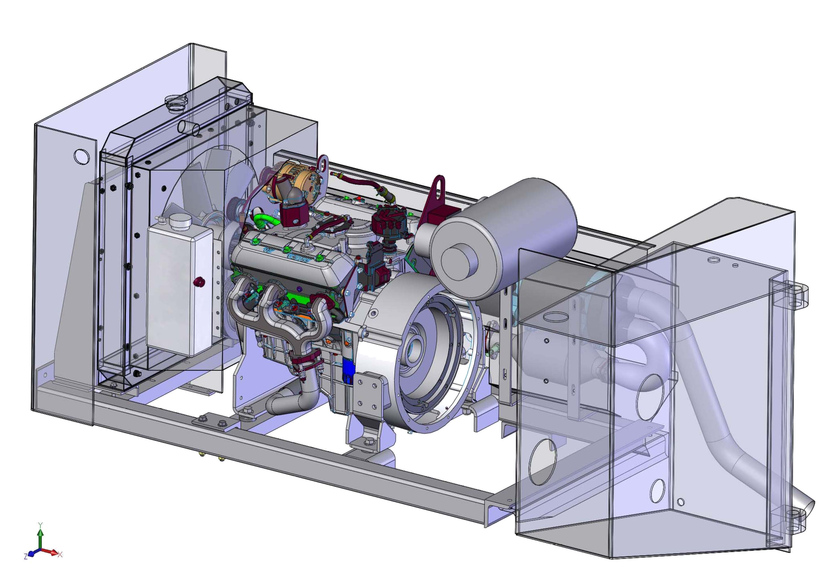
Nouvelle motorisation: service
Gazoline Moteurs EFI
Nouvelles normes environnementale (Californie), requis pour remplacer les moteurs diesel pour des moteurs à essence qui rencontrent les normes.
L’installation du moteur à essence GM 4.3L V6 EFI sur des 818 est en marche avec UPS. (6 unités). Remplacement pour les 828 suivront en 2010/2011.
Remplacement pour les 929 en étude

Slide 13
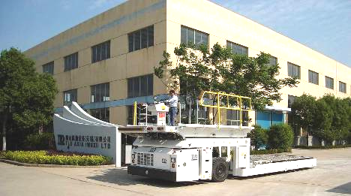
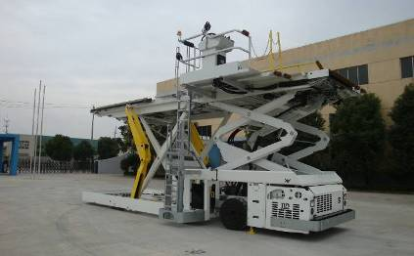
Première unité GT (838-COM) en collaboration avec TLD Canada
Programme Master 838: WUXI

Slide 14
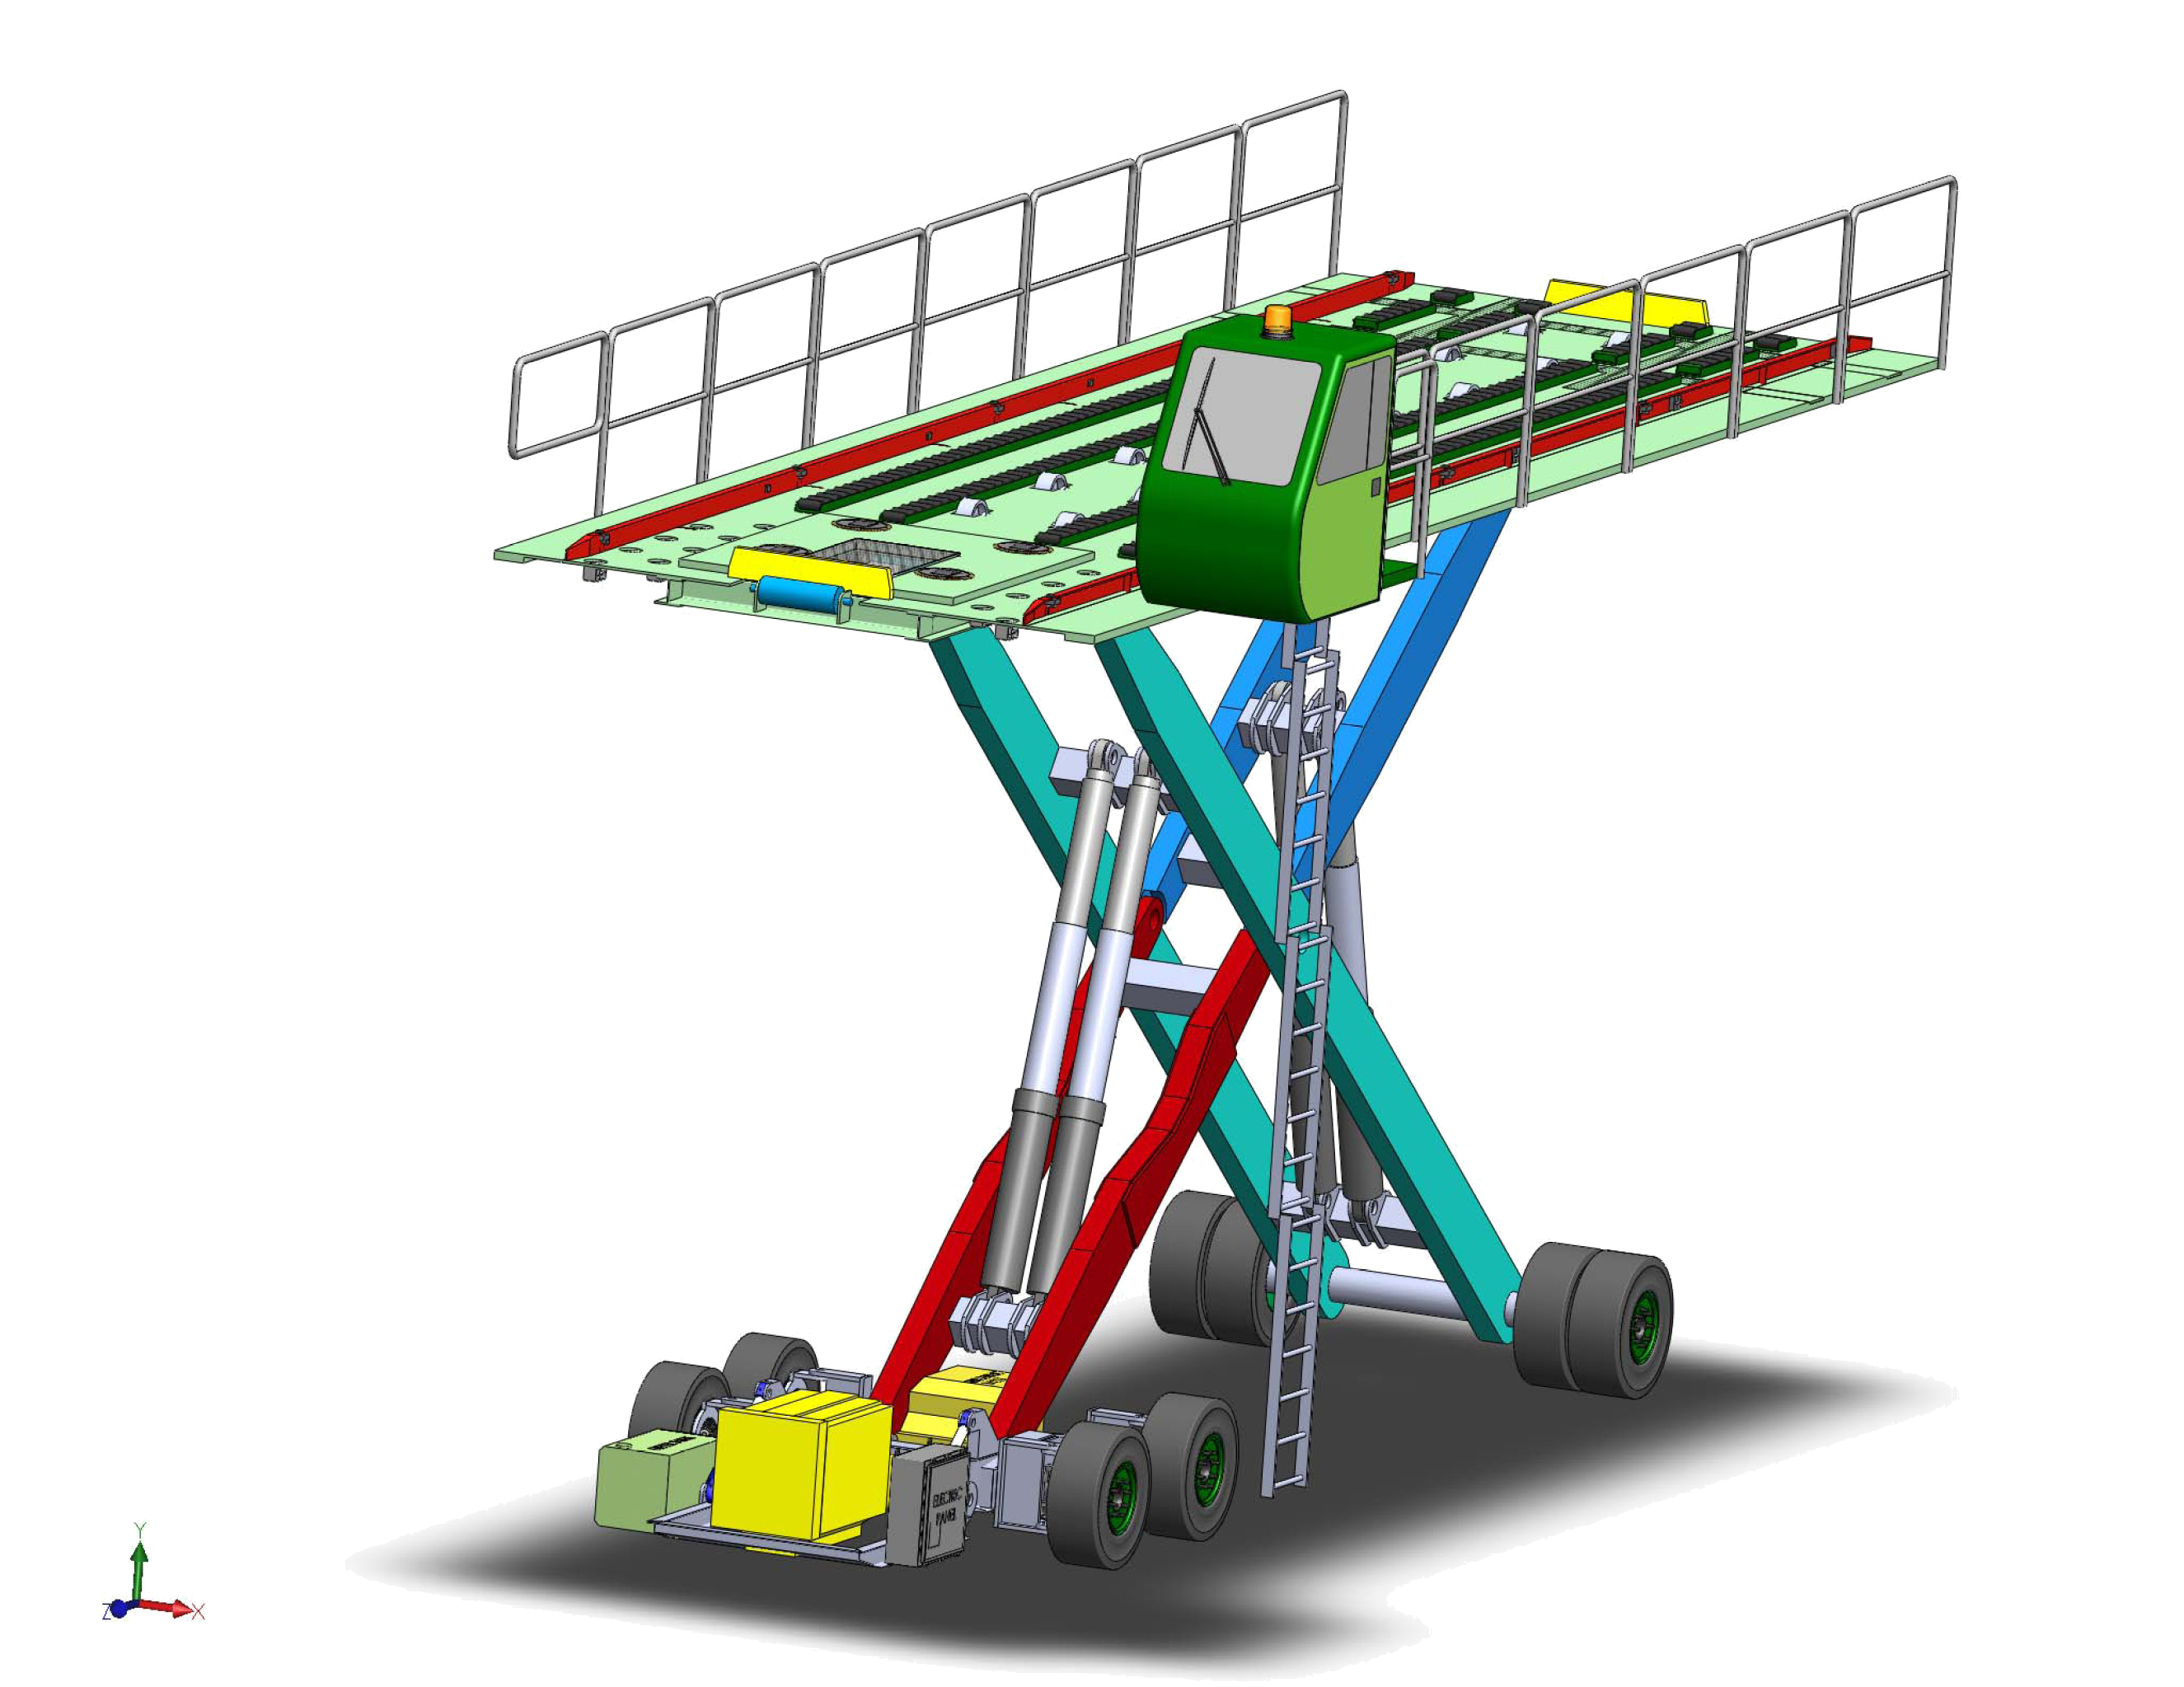
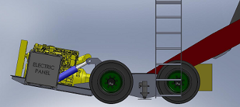
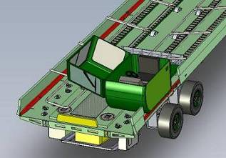
PFA-50
Programme PFA-50
Lancement: Octobre 2009
Commercial et militaire
Première unité:
  Mai 2010
Capacité: 50,000lbs (22,700kg)
Poids: 35,300lbs (16,000kg)
Hauteur: 39 to 228 pouces (940 to 5,800mm)
Longueur: 443 pouces (12,000mm)

Slide 15
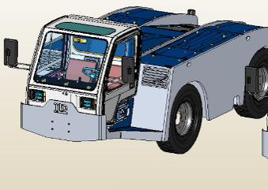
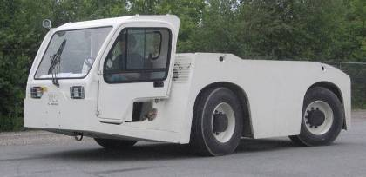

Le plus gros contrat militaire de l’histoire de TLD (LLTT)
  Version militaire du TMX-250) pour le US Navy
  Selon les résultats des tests sur les 5 unités
    Contrat de 200 tracteurs à partir de fin 2010
TLD et le militaire

Slide 16
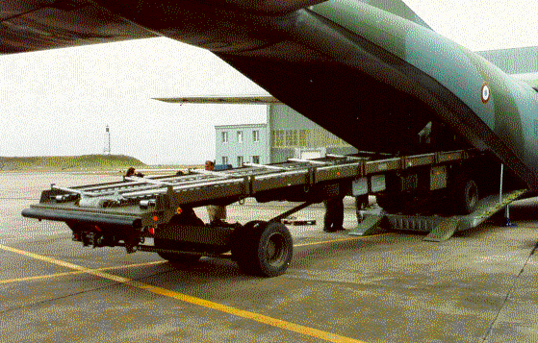
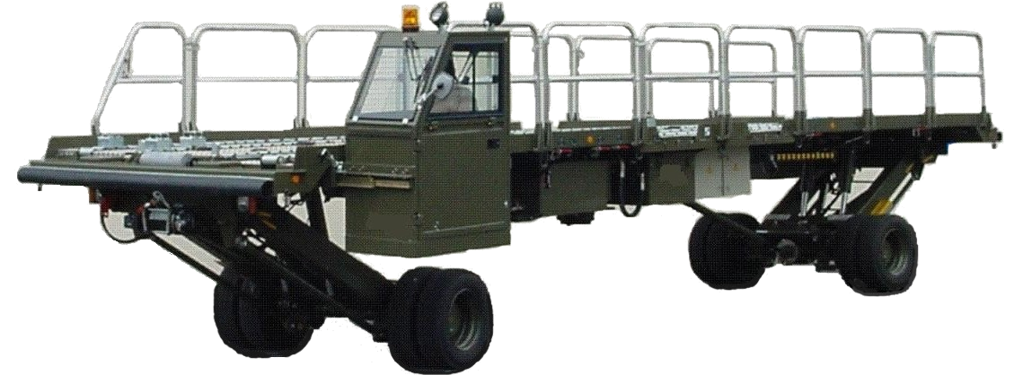
Le PFA-25 a été revu et corrigé pour être capable d’être utilisé sur des nouveaux avions comme le IL76
10 unités vendues en 2009 aux Nations Unies
TLD et le militaire

Slide 17
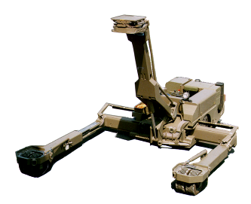
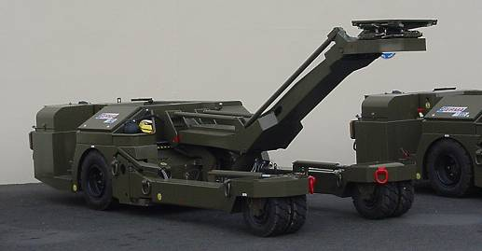
Le MBL-30 (Chargeur de bombes)
Produit par St-Lin dans le passé
Conception innovatrice
TLD et le militaire

Slide 18
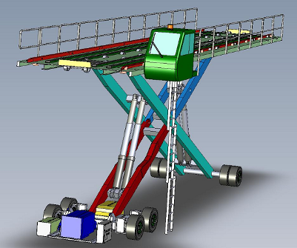
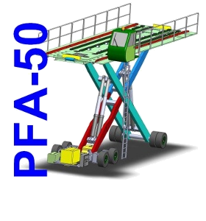
En développement TLD-Canada
TLD et le militaire

Slide 19


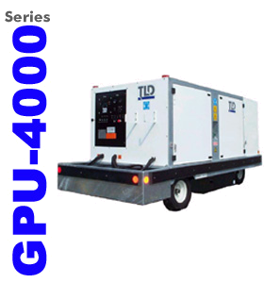
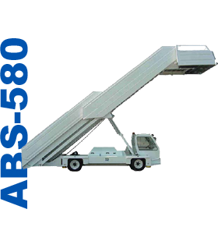

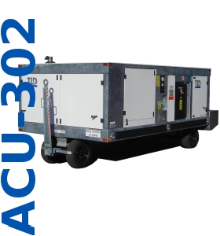
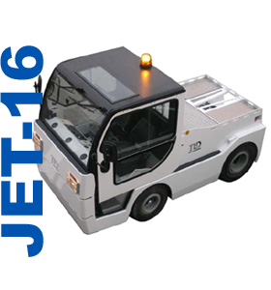
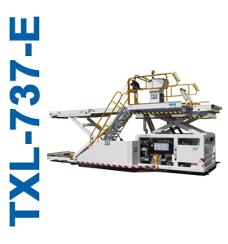

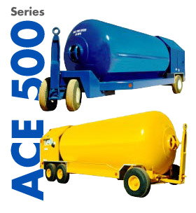
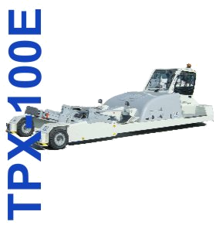

Disponibilité des équipements ‘VERT’
TLD offre la gamme complète d’équipements Vert, Propre et Efficacité Énergétique

Slide 20
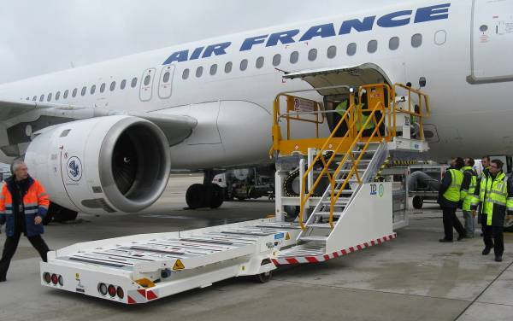
TXL-737-E
La première flotte de chargeurs électrique au monde
Seulement TLD
48 unités en opération

Slide 21
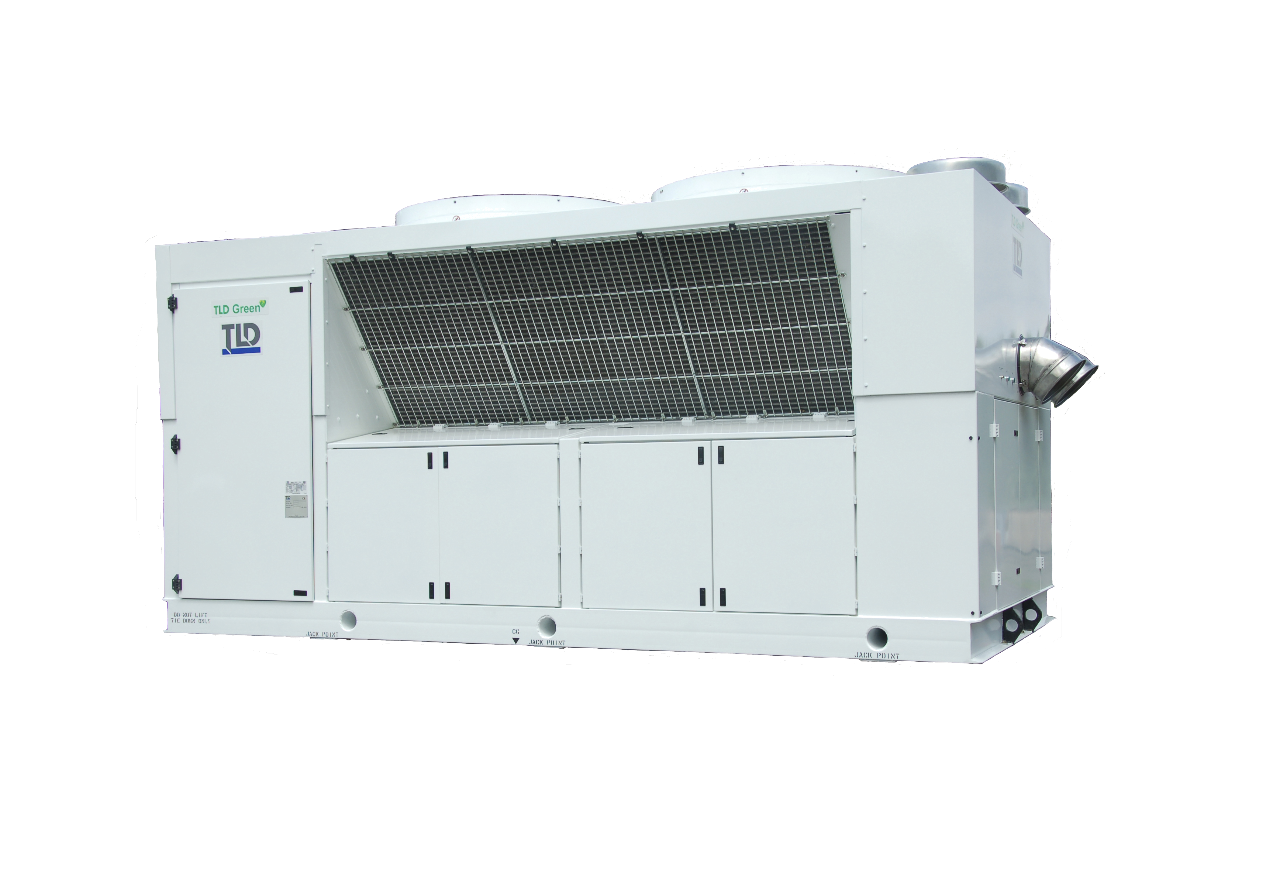
Climatisation et chauffage
Haute efficacité Énergétique
ACU-902 est 50% plus
efficace que la majorité des
ACU sur le marché
ACU-902

Slide 22
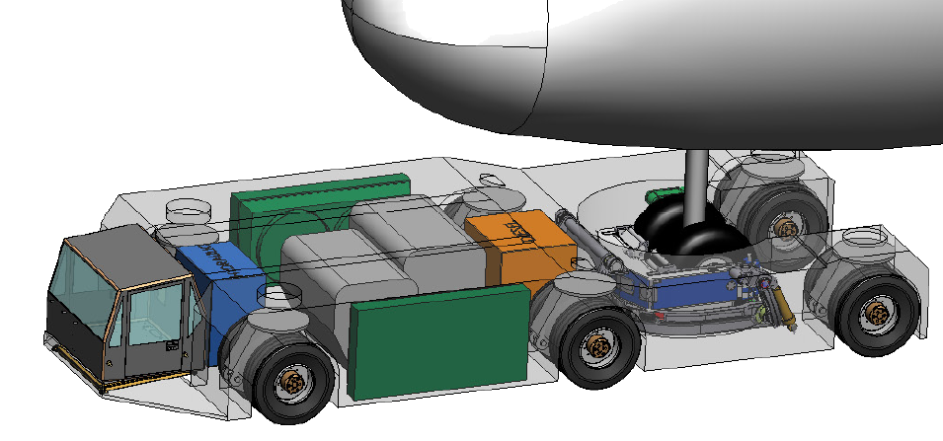

La solution ‘Dispatch Towing’
Afin de réduire la consommation d’essence et les émissions polluantes au sol, la solution est de tirer l’avion au sol vers la piste d’envol au lieu d’utiliser les moteurs de l’avion
C’est un projet complexe car celui-ci doit être contrôlé par le pilote.

Slide 23
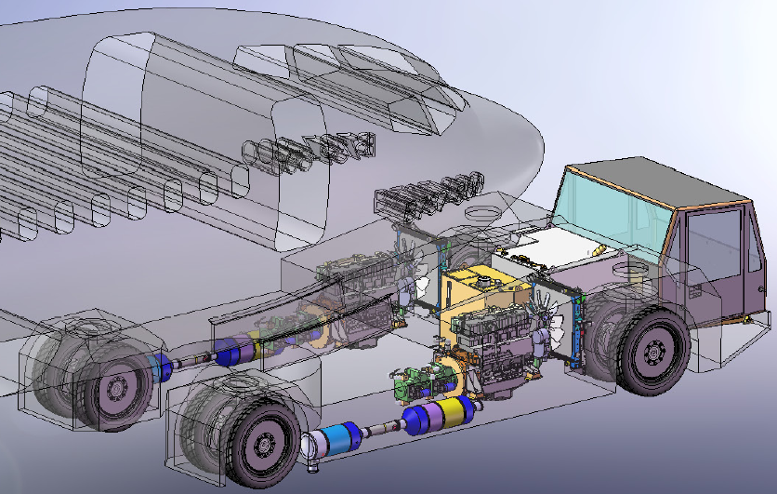

Slide 24
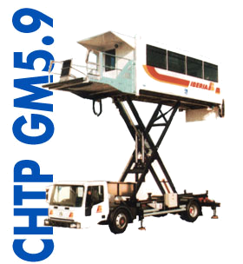
Projet 2010 pour l’usine de St-Lin
Ambulift

Slide 25
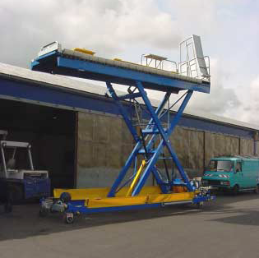
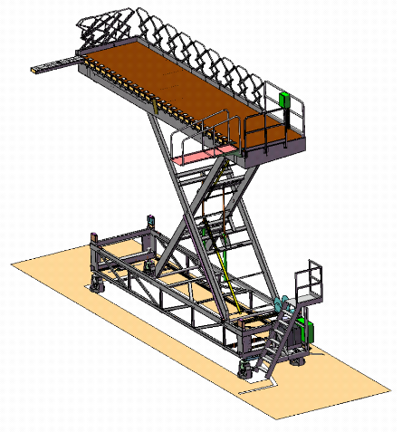
Plateforme de maintenance
Moteurs électriques
24 ont été fabriquées en 2002 pour A340
Nouveau design pour atteindre
les réacteurs du A380 (7 mètres)
8 unités à livrer pour Mars 2010 (St-Lin)

Slide 26
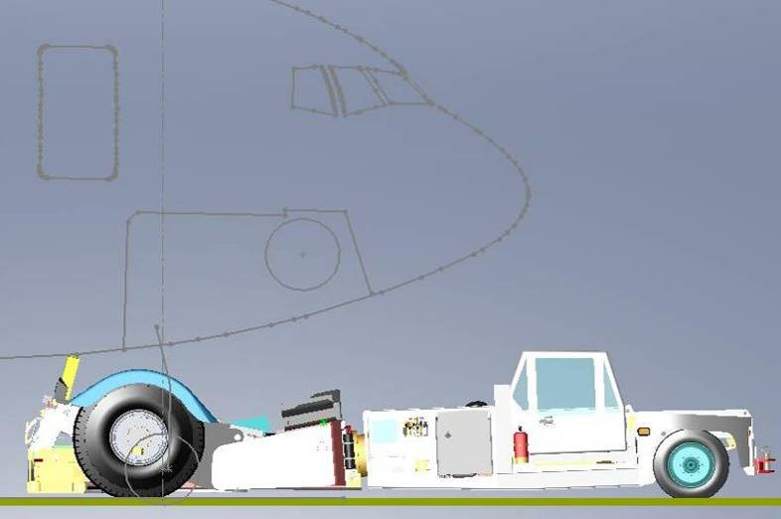
TPX-500/-S
Nouveau tracteurs TPX-200-MT CANBUS et TPX-500/S
=>Disponible Q4/2010 (Mt-Louis)

Slide 27
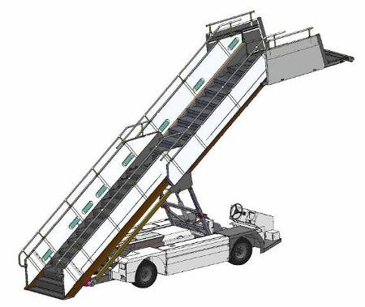
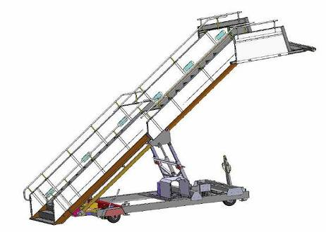
ABT-2045 prototype
Novembre 2010
ABS-2045 prototype
Décembre 2010
Usine de Shanghai

Slide 28
Afin de promouvoir et encourager l’innovation de nos départements d’ingénierie, le groupe a décidé de créer cette année une reconnaissance:
L’innovateur de l’année
Un des buts est aussi de promouvoir l’innovation et les demandes de brevets.
Toutes les usines de TLD ont été consultées (12 candidats)
TLD: Innovateur de l’année

Slide 29



Jean-Luc GODET :
Systèmes pour PFA-50.
Pas de châssis, ciseaux articulés
Contrôle simple des axes de mouvement de
La plateforme
Martin FOLEY:
Chargeur de fret électrique
qui utilise la régénération.
Eric ENAULT:
Plateforme sécuritaire pour connexion du GPU avec un tracteur TPX-500-MTS.
TLD: Innovateur de l’année

Slide 30
1
2
3
Jean-Luc GODET
Martin Foley Eric Enault
TLD: Innovateur de l’année

Slide 31
Code d’éthique TLD
  Requis pour projets militaires
  Maintenant au niveau du groupe
  Fin Octobre
Protocole urgence grippe A
  Sera communiqué sous peu
Historique livraison : Fin Sept. 2009
  39 Loaders ---- 8 LSP/WSP ---- 15 NBL
  1 ALI ---- 1 TPX-100E ---- 1 TMX-150-35
  Total = 65 unités
Divers et historique

Slide 32
État des commandes
Livraisons potentielles (2009)
  1 x 929 Hainan
  1 x 121 Hainan
  1 x 838 ASA Antigua
  1 929, 1 x 838-STD, 1 x 121 CAS
  Note: 20 x 838STD avec slave Deck pour Swissport Japon en discussion
Commandes actuelles
  2 x 838 Royal Népal
  45 X NBL Fedex
  5 x TMX-150-35 US NAVY
Rythme de production prévu fin 2009
Loaders: 2/mois NBL: Terminer fin octobre/Début novembre
LLTT: Fin octobre

Slide 33
Programme de support
Requis spéciaux main-d'œuvre
  Tracteur LLTT
    Programme de test (Piste d’essai) en continue
    Support test en service
  Support retrofit LSP en service
  Travaux sur 2 Air India (Bridge/Élévateur)
  Travaux sur 2 Ex Bird unit (Bridge/Élévateur)

Slide 34
Prévision 2010
Période de budget 2010: Octobre/Novembre 2009
Volume : Estimé 2010
  77 loaders ---- 30 NBL ---- 12 LSP/WSP
  7 TPX-100E ---- 5 LLTT ---- 7 PFA-50
  Total : 138 unités
  Reprise lente en début 2010

Slide 35
Le groupe est en période d’innovation afin de préparer notre futur
En période de budget 2010
  Contrôle des coûts
Engagement de tous, travail d’équipe et persévérance
Conclusion

Slide 36
Support
Qualité
Innovation
Nos buts communs en continue

